Slide 1
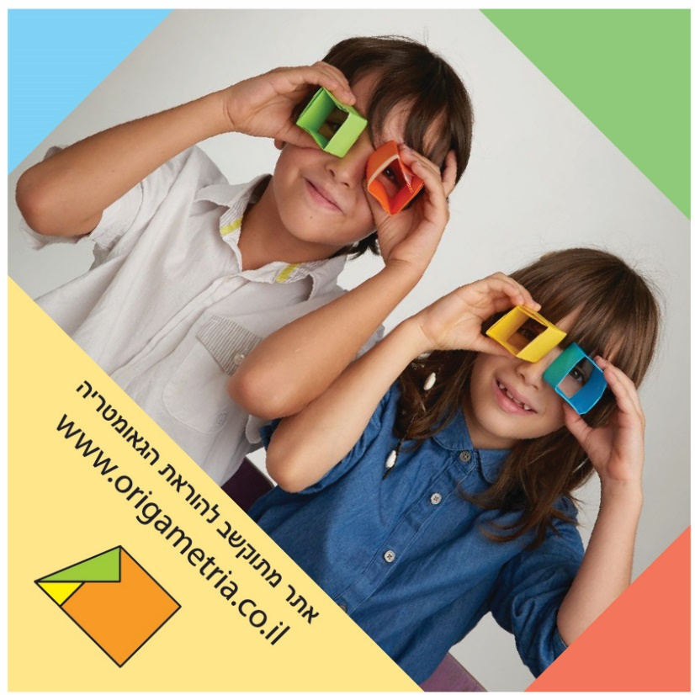
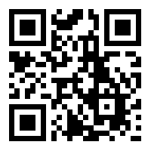
אוריגאמטריה בגן – קיפולי נייר אתר מתוקשב המלווה את הגננת בפעילויות בגן
www.origametria.co.il

Slide 2
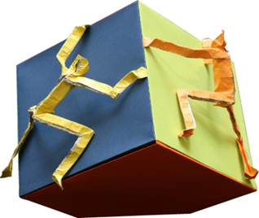
יוצרי התכנית: מירי גולן ופול ג'קסון
יועץ מתמטי וממפתחי התכנית: ד"ר ג'וני אוברמן
יועצת מתמטית: ד"ר ענת קלמר

Slide 3
www.origametria.co.il
אתר אוריגאמטריה מתוקשבת
סביבה מתוקשבת לגננות: https://goo.gl/sD474Y
האתר מאושר על ידי משרד החינוך
מספר אישור- סת 7005
ניתן למצוא אותנו בקטלוג החינוכי
https://goo.gl/efZGGQ

Slide 4
אתר, סביבה מתוקשבת לגננות, המלווה אותן
בפעילויות של קיפולי נייר בגן.
הילד יוצר קיפול נייר שונה בכל פעילות
וחוזר הביתה עם קיפול נייר שהוא יצר.
במהלך הקיפולים הילד מפתח את המוטוריקה,
התפיסה המרחבית, וחוקר את המצולעים.
האתר מסייע לגננת להשתמש בקיפולי נייר
בגן ללא רקע בנושא.

Slide 5
הפעילות מסייעת לפיתוח מוטוריקה עדינה, ותפיסה מרחבית
ואת היכולת לזהות צורות גיאומטריות במנחים שונים.
בפעילות אנחנו משתמשים במילים מהשפה היפנית
שהילדים מאוד אוהבים.
ניתן לרכוש את האתר עבור כל הגנים ברשות
והפעילות תתבצע על ידי הגננת
בליווי האתר המתוקשב.
ניתן לרכוש את הפעילות גם כהעשרה בגן
על ידי מדריכי המרכז לאוריגאמי

Slide 6
הסביבה המתוקשבת ויתרונותיה:
הסביבה המתוקשבת ידידותית וכוללת אנימציות המסייעות לגננות להכין את הפעילות בגן.
אוריינות - פיתוח כישורי שפה: שיח מתמטי בגן.
בפירוק והרכבה הילדים חוקרים ומסבירים באיזה אופן הם יצרו את המצולע ומדוע הוא מצולע. הילדים חוקרים את המצולעים
ומשוחחים על הגילוי שהם מצאו בנייר המקופל. הילדים מונים את מספר הצלעות והקדקודים. מחפשים זוויות ישרות במרחבי הגן,
ומסבירים ומתארים את הגילוי שלהם. הוראות הקיפול וההנחיה של הגננת ניתנות בשפה מתמטית מדויקת לדוגמא :"להצמיד קדקוד
לקדקוד נגדי, לקפל את הצלע לקו הסימטרייה".
פיתוח תובנות בגיאומטריה: הפעילות מטפחת תקשורת ודיונים משותפים בין הגננת לילדים.
הילדים מקפלים את הנייר, חוקרים את הצלעות והקדקודים של המצולעים, כך שהם מזהים את המצולעים על ידי בדיקה וחקר.
הילדים לומדים לזהות את המצולעים גם כשאינם במצב של אב טיפוס (תפיסות מוקדמות).
ידע בגיאומטריה: האתר מחזק את הידע של הגננת בגיאומטריה. (הפעילויות מותאמות לתכנית הלימודים במתמטיקה לגני הילדים.)

Slide 7
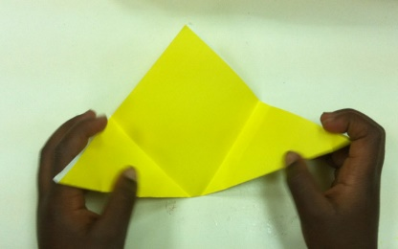
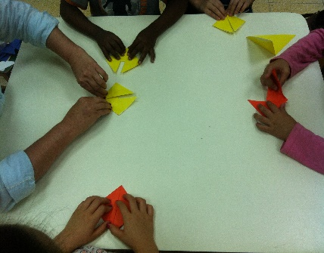
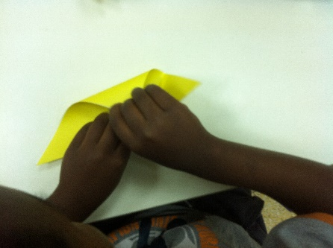
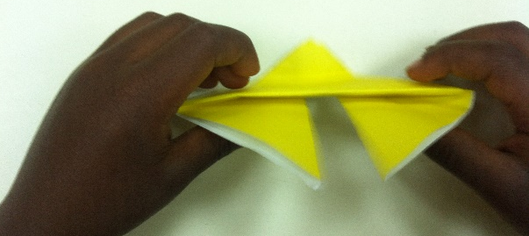
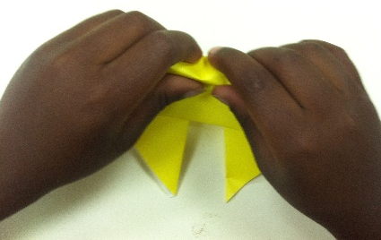
פעילות באוריגאמטריה עם הסביבה המתוקשבת ויתרונותיה
אוריינות פיתוח כישורי שיח: שיח בגן, הילדים יוצרים צורות דמיוניות מהנייר המקופל ומתארים את המבנה של הצורה
הדמיונית. כל ילד מחליט מהו התוצר הסופי ומסביר בפעילות מהו התוצר. ציטוט לדוגמא מתוך הפעילות בגן: "יצא לי סוג של
ציפור, בעצם לא, זה אריה שמשמיע קולות".
רכישת מיומנויות מוטוריות: הילד אינו נדרש לקפל מדויק, ככול שהילדים יקפלו כך תשתפר המיומנות המוטורית.
הרגלי למידה : קיפול שלב אחרי שלב, בהתאם להנחיות של הגננת מאפשר לילדים לרכוש הרגלי למידה באוירה נעימה ויצירתית.

Slide 8
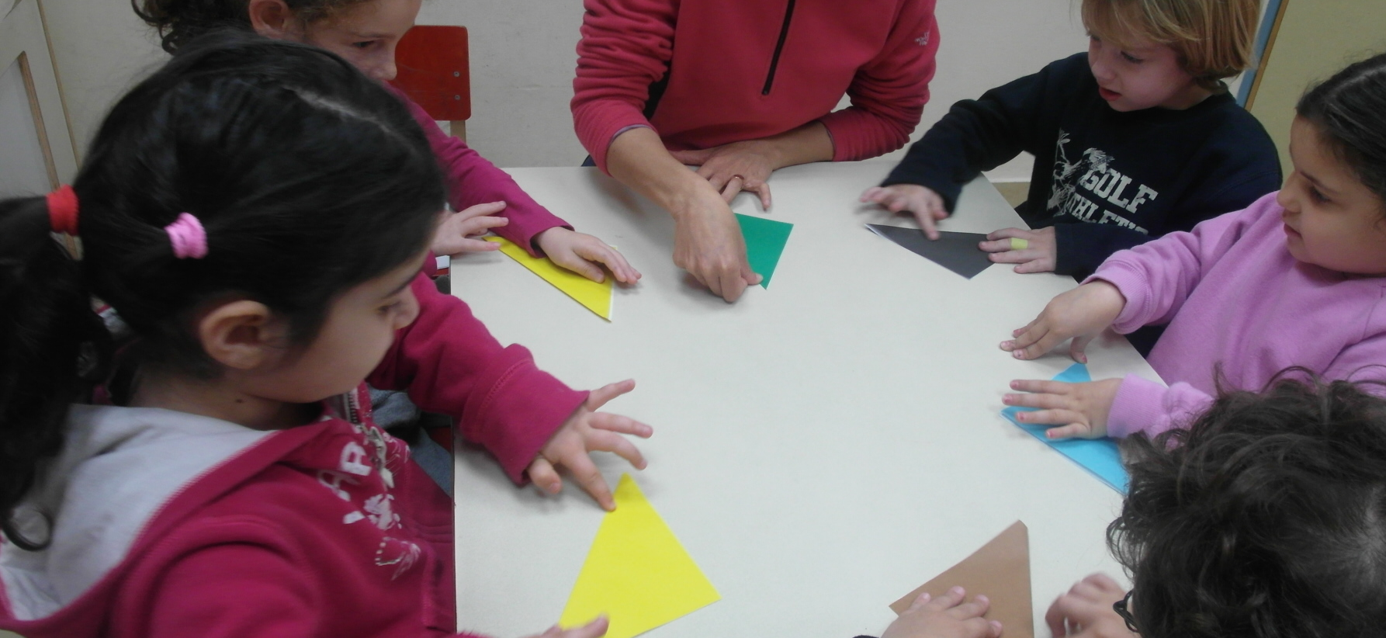
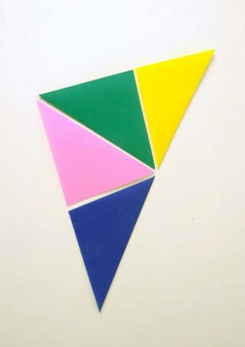
פעילויות יצירתיות בגני הילדים
אוריגאמטריה – קיפולי נייר
הילדים מקפלים וחוקרים את המצולעים שמצאו בנייר המקופל.
האתר המתוקשב מלווה את הגננת ומסייע לה להכיר את הנושאים בגיאומטריה בדרך חוויתית.

Slide 9
משוב מהגננות על האתר המתוקשב
www.origametria.co.il
הפעילות באתר מיקדה אותי בפעולות שיש לעשות ובשאלות שיש לשאול את הילדים. בזמן הפעילות הרגשתי מוכנה ומאד ברורה לילדים, למרות שזו הפעילות הראשונה.
הפעילות המוצגת באתר הייתה מאד ברורה ועזרה לי להתכונן היטב לפעילות עם הילדים.
הפעילות שמוצגת באתר סייעה רבות והדריכה אותי בדיוק כיצד לעבוד עם הילדים. היא מעולה!! וחוויתית!!!
הפעילות באתר- הייתה מפורטת וברורה תוך מתן הסברים הערות והארות לגננת, הפעילות הייתה מובנת מאוד.
הפעילות באתר המתוקשב סייעה לי רבות. בניתי את הפעילות בגן בהתאם למה שהוצג באתר. הרגשתי בטוחה ומוכנה מבחינת הידע ומערך הפעילות.
הפעילות בגן הייתה מוצלחת ומגוונת. הרגשתי שהעשרתי את הבנות במושגים חדשים ולמדתי מהדמיון הפורה שלהן.

Slide 10
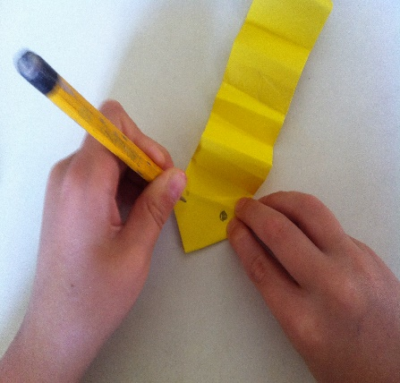
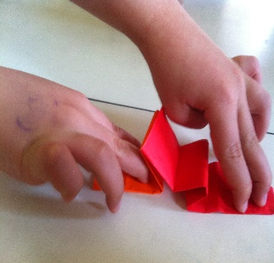
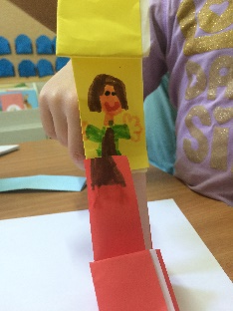
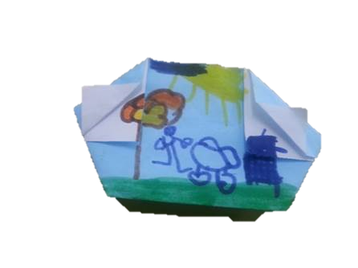
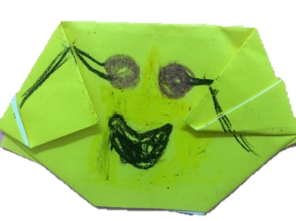
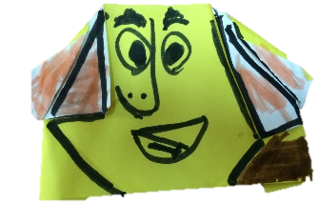
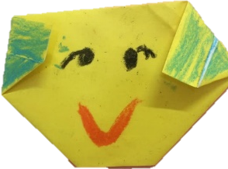
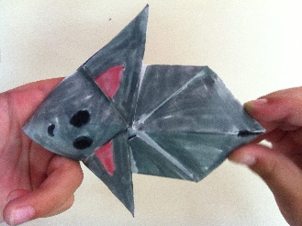
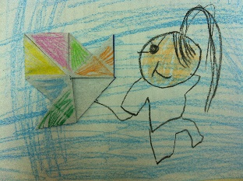
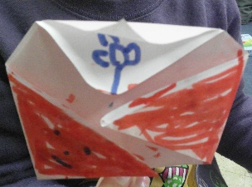
התוצר הסופי
כל ילד מחליט מהו התוצר הסופי

Slide 11
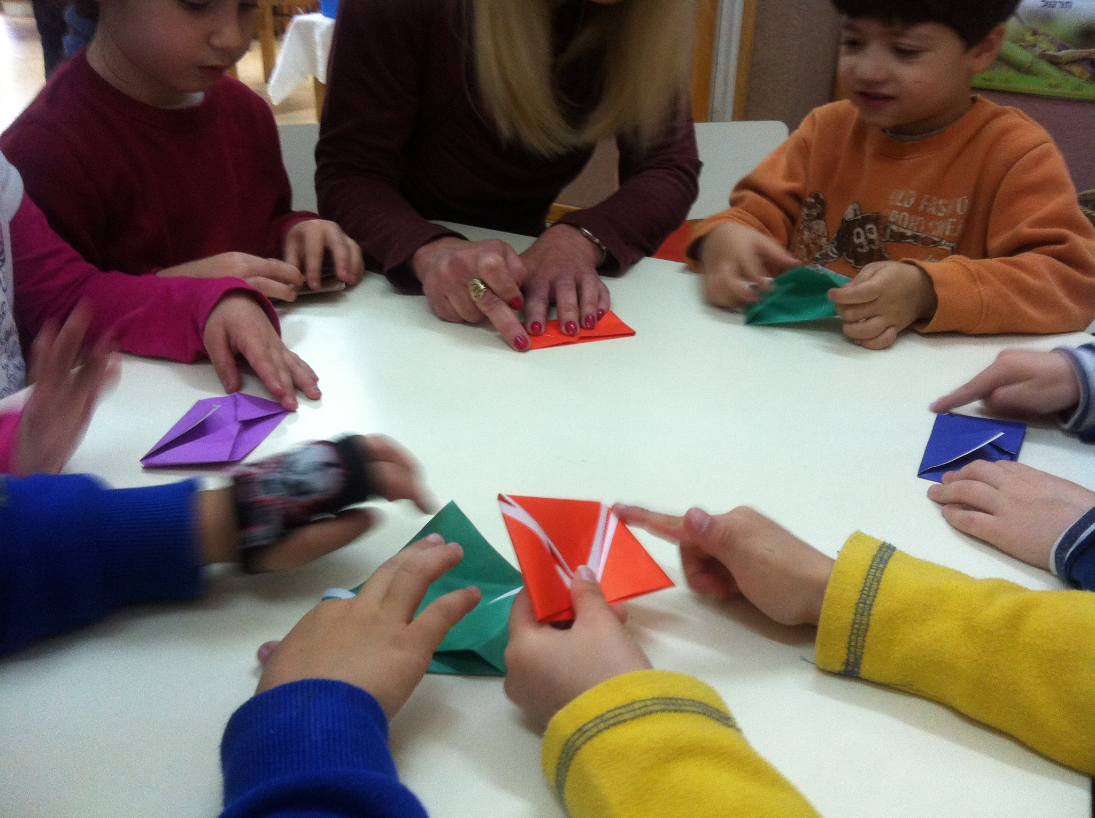
פעילויות יצירתיות בגני הילדים
אוריגאמטריה – קפולי נייר בגן
בסוף הפעילות כל ילד מחליט מהו התוצר הסופי, דבר המסייע לילדים לקפל בשמחה.
כששואלים את הילדים מדוע הם אוהבים אוריגאמטריה הם עונים: " כי יוצא לי מה שאני רוצה".

Slide 12
משוב מגננות על הדמיון והתוצר הסופי
www.origametria.co.il
למדתי כי דמיונם של הילדים מרקיע שחקים כאשר ניתנת להם האפשרות ולא מגבילים אותם ומכניסים אותם לשבלונות.
הילדים יצרו ואמרו דברים מאד מעניינים במהלך הפעילות,כגון: “עשיתי כובע”, “אונייה ששטה בים ועכשיו זה החלק שלמעלה” (הכוונה לתורן), “בית של אסקימוסים” (הזכיר לאחד הילדים איגלו של אסקימואים) ועוד. הילדים התחברו למשפט “אצבע נוסעת על הקיפול”. אחד מהילדים אמר “כמו אוטו שנוסע בכביש”.
הילדים העלו רעיונות מרחיקי לכת מהדמיון ועוד לפני שנשאלו על כך. ילד אחד העמיד את המשולש ואמר “זה כמו אוהל”, “ראית פעם אוהל” שאלתי אותו, והוא ענה שישן באוהל בטיול… (אחר כך אותו הילד העמיד את שני המשולשים זה מול זה ויצר אוהל, הסביר מהיכן נכנסים ופירט מי ישן בתוכו, אבא אימא ארבל וליאור ואולי לסבתא יש מקום.)
דמיון הילדים– פורה מאוד, הילדים ראו במהלך הפעילות תוך פירוק והרכבת משולשים גג של בית, פיצה, פירמידה, מפרש, עפיפון, רובה, עץ, פרפר ועוד...

Slide 13
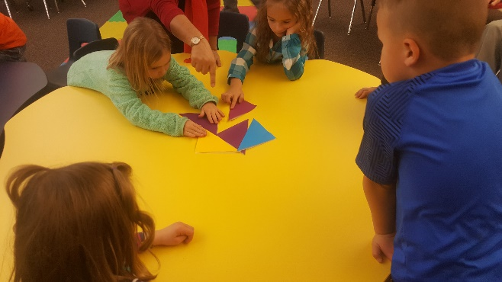
אוריגאמטריה – בגן
פעילויות יצירתיות בגני הילדים אוריגאמטריה – קיפולי נייר
הילדים מיישמים את החקר שעשו בקיפולי הנייר במרחבי הגן.

Slide 14
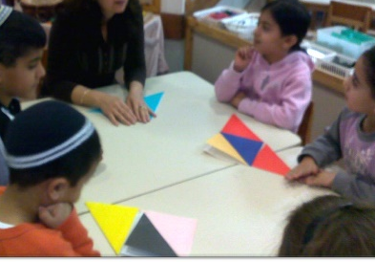
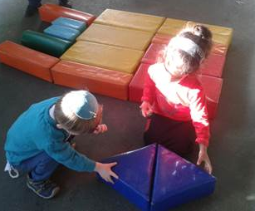
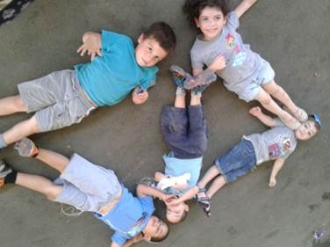
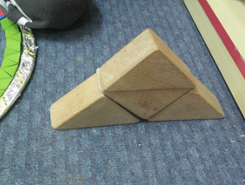
הילדים ממשיכים לחקור ולהתנסות
מתוך התובנות שנרכשו בפעילות אוריגאמטריה

Slide 15
משוב מגננות על נושא הגיאומטריה
www.origametria.co.il
הילדים התלהבו כל פעם מחדש כשראו בסביבת הגן צורות שונות שהיו מוכרות להן מהפעילות לדוגמא: כשהיו לוקחים דף ליצירה שלהם, היו באים אלי ומצביעים על ארבעת קדקודיו וארבע צלעותיו.
הפעילות באתר נתנה לי כלים לעסוק בגאומטריה בגן בדרך נוספת וחווייתית במיוחד והיא קיפולי הנייר.
העיסוק בקיפולי הנייר הטמיע אצל הילדים מושגים גאומטריים בסיסיים ומדויקים, שיאפשרו להם
להמשיך ללמוד ולהתפתח בתחום הגאומטריה בהמשך דרכם.
ההתנסות בקיפולי הנייר, אפשרה להשתמש במושגים גאומטריים בהקשרים נוספים ובתחומים נוספים הנלמדים בגן, כמו למשל: במרכז הבנייה או בחצר הגן.
בעקבות הפעילות באתר התחלתי להקפיד ולהשתמש במושגים מדוייקים כמו- צלע, קודקודים, זווית, מצולע, גופים ( ולא לקרוא לגופים שבגן צורות או קוביות).
לאחר הלמידה בנושא המרובעים עשיתי למידה עצמית בנושא והבנתי כי התנסות של הילד באופן מוחשי מטמיעה בצורה טובה את המושגים בתחום הגאומטריה.

Slide 16
אתר אוריגאמטריה – קיפולי נייר בגן
WWW.ORIGAMETRIA.CO.IL
האתר חוויתי, המרכז לאוריגאמי מלווה ומסייע לגננות ובכך הפעילות הופכת לחוויתית, מעצימה ומשמעותית בגן.
הפעילות יוצרת תשתית טובה לילדים העולים לכיתה א'.
התכנית מיועדת לילדים מגיל 4 ומעלה.
ניתן להכנס גם לאקדמיה ברשת וללמוד על הפעילות
ניתן גם לרכוש את הפעילות כתכנית העשרה בגן בהדרכת צוות המרכז לאוריגאמי
אישור התכנית בקטלוג החינוכי - https://goo.gl/ZVL1nt
אקדמיה ברשת לילדי הגנים – https://goo.gl/m9X6Bm
אקדמיה ברשת להורים ולילדים בגן – https://goo.gl/m9X6Bm

Slide 17
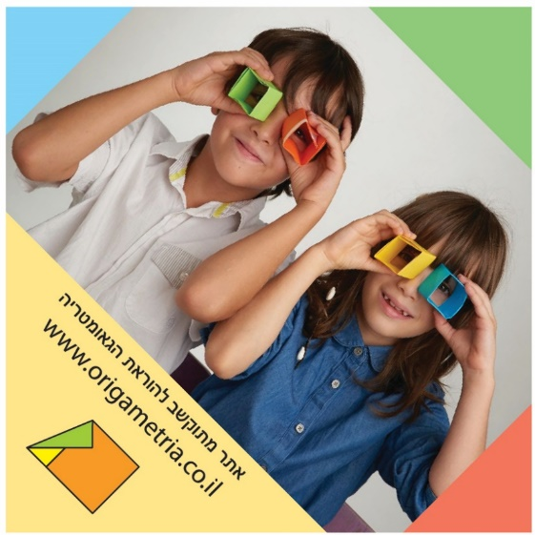
לכניסה סביבה המתוקשבת לגננות: הרשמו לאתר ואנחנו נפתח לכם אותו כדי שתוכלו להכיר את הסביבה ולהבין את היחודיות של הפעילויות – האתר ידידותי ונעים לעבודה WWW.ORIGAMETRIA.CO.IL
בבקשה מראש נוכל לפתוח לכם את האזור באתר היכן שהגננות התנסו וכתבו רפלקציה, כך שתוכלו להכיר בהרחבה את התרשמותן.
נשמח לקבוע פגישה ולהציג את התכנית והאתר:
יפעת – 052-4611241 origametria.ioc@gmail.com
ליטל – 052-4267479 paperart@netvision.net.il
מירי גולן –052-4267484 origami@netvision.net.il

